Slide 1


Data Visualization
AI VIETNAM
All-in-One Course
TA Hùng An

Slide 2
Nội dung
AI VIETNAM
All-in-One Course
Giới thiệu nội dung 12 buổi training cho AIO Competition
Ứng dụng Data Visualization trong Computer Vision
Giới thiệu một số tool sử dụng trong Data Labeling
Giới thiệu Polars và Pandas

Slide 3
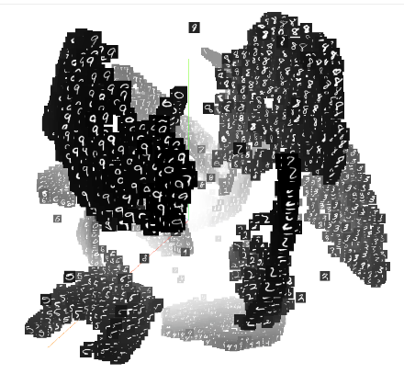
1 - Giới thiệu nội dung 12 buổi training
AI VIETNAM
All-in-One Course
1- Data Visualization
Ứng dụng Data Visualization trong Computer Vision .
Giới thiệu một số tool sử dụng trong Data Labeling.
Giới thiệu Polars và Pandas

Slide 4

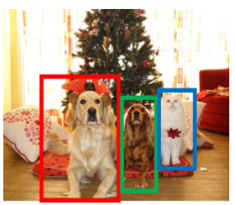
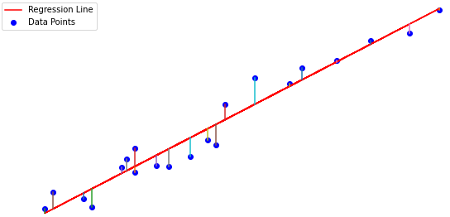
1 - Giới thiệu nội dung 12 buổi training
AI VIETNAM
All-in-One Course
2- Competition tasks and metrics
Giới thiệu Evaluation metrics và Objective functions
Metrics cho bài toán regression
Metrics cho bài toán classification
Metrics cho bài toán multi-class classification
Metrics cho bài toán Object Detection
Optimizing evaluation metrics

Slide 5
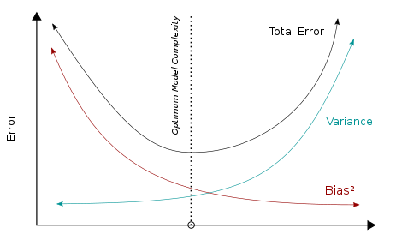
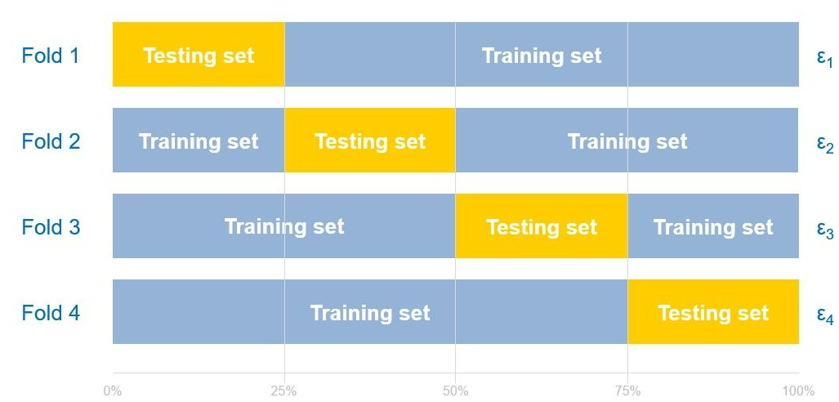
1 - Giới thiệu nội dung 12 buổi training
AI VIETNAM
All-in-One Course
3- Design Validation
Bias and variance
Một số chiến lược split data
Tuning model validation system

Slide 6
1 - Giới thiệu nội dung 12 buổi training
AI VIETNAM
All-in-One Course
3- Design Validation
Bias and variance
Một số chiến lược split data
Tuning model validation system

Slide 7

1 - Giới thiệu nội dung 12 buổi training
AI VIETNAM
All-in-One Course
4- Hyper-parameter optimization
Basic optimization techniques
Key parameters and how to use them
Bayesian optimization

Slide 8
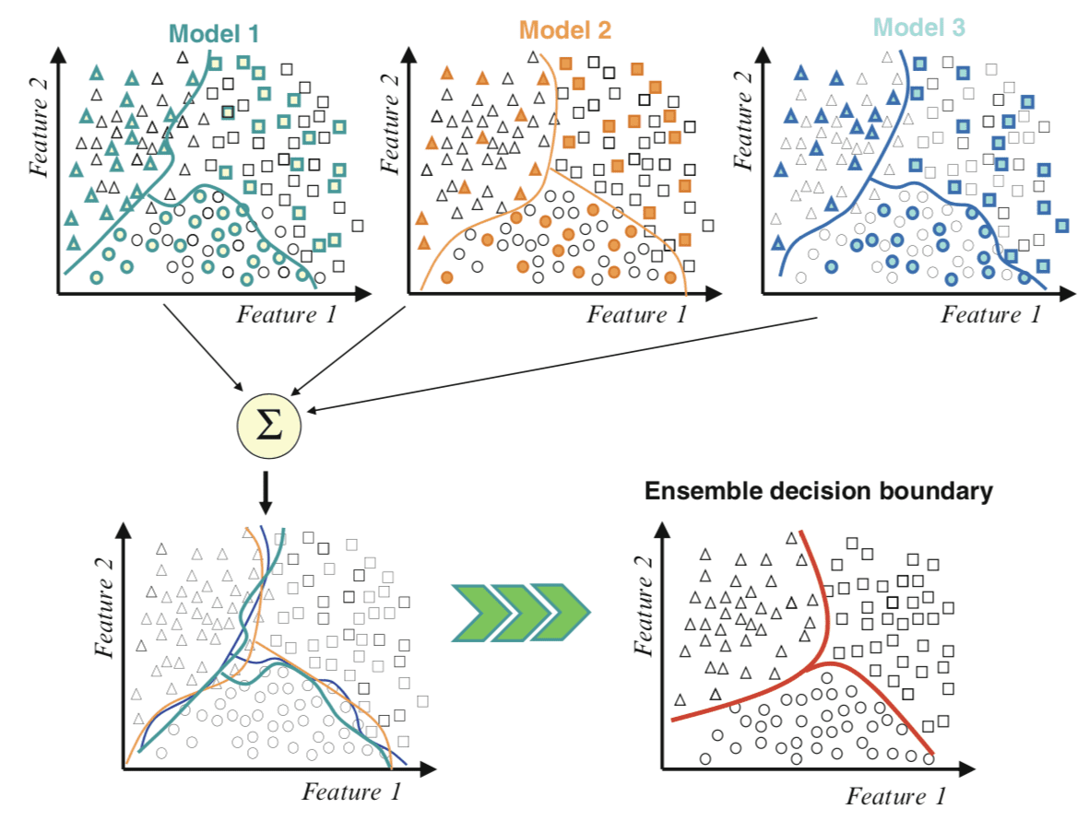
1 - Giới thiệu nội dung 12 buổi training
AI VIETNAM
All-in-One Course
5- Ensembling
Một số kỹ thuật:
Voting
Averaging
Rank Averaging
Stacked Generalization & Blending

Slide 9
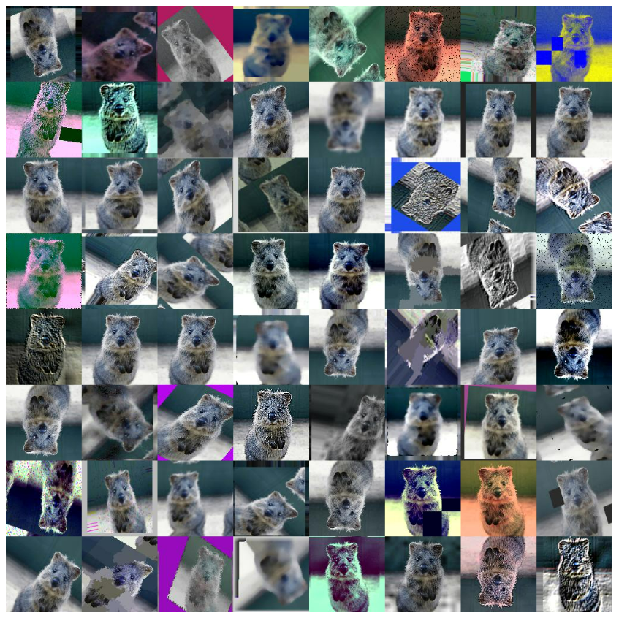
1 - Giới thiệu nội dung 12 buổi training
AI VIETNAM
All-in-One Course
6- Image Augmentation
Một số kỹ thuật augmentation cơ bản
Một số tool augmentation phổ biến

Slide 10
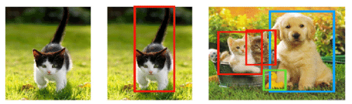

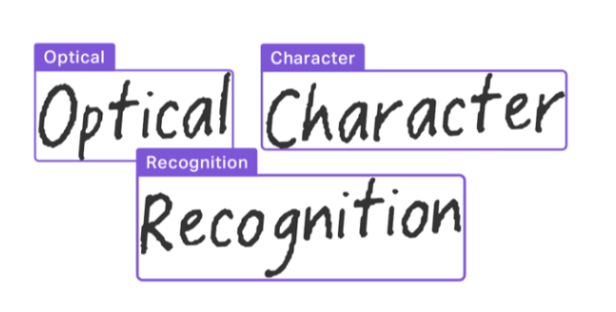
1 - Giới thiệu nội dung 12 buổi training
AI VIETNAM
All-in-One Course
7- Modeling for Computer Vision
Classification
Object Detection
OCR
Image Retrieval
Giới thiệu một số framework phổ biến

Slide 11
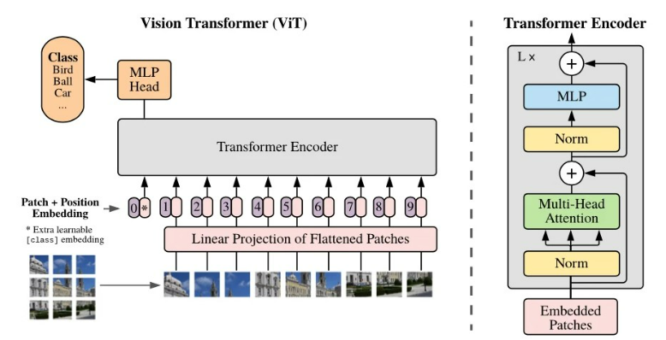
1 - Giới thiệu nội dung 12 buổi training
AI VIETNAM
All-in-One Course
8- Transformer
Giới thiệu về Vision Transformer (ViT)
Ứng dụng của ViT trong một số bài toán

Slide 12
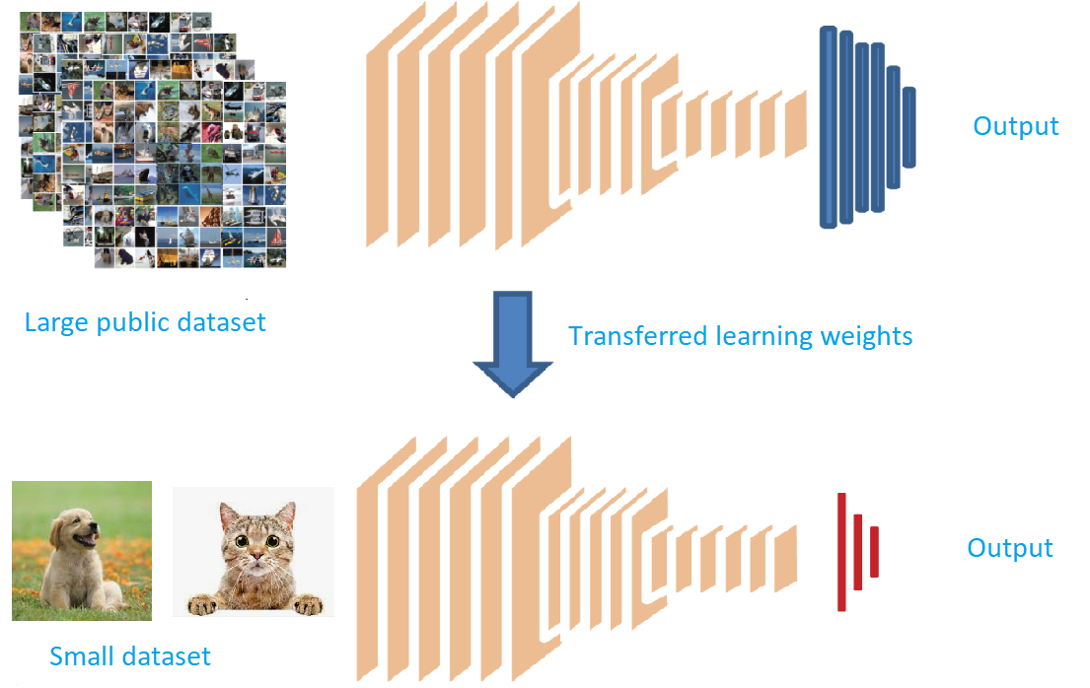
1 - Giới thiệu nội dung 12 buổi training
AI VIETNAM
All-in-One Course
9- Tricks to Improve Performance
Efficient Training
Training Refinements
Transfer learning

Slide 13


1 - Giới thiệu nội dung 12 buổi training
AI VIETNAM
All-in-One Course
10- Web API + Docker
Flask
Dockerfile: Instructions and examples
Docker Images: layered architecture and CLI commands
Introduction to networking in docker
Running a docker container
Data storage and persistence

Slide 14
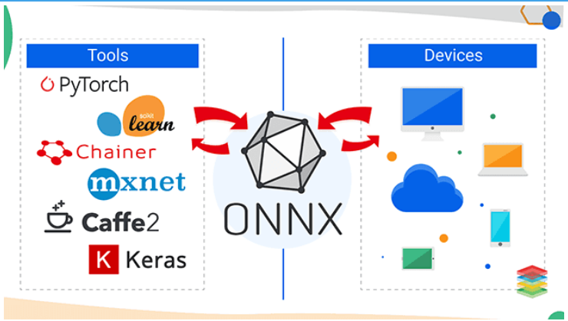
1 - Giới thiệu nội dung 12 buổi training
AI VIETNAM
All-in-One Course
11- Onnx
Creating and using Onnx models
Convert a Model to Onnx

Slide 15

1 - Giới thiệu nội dung 12 buổi training
AI VIETNAM
All-in-One Course
12 - Model Compression
Một số kỹ thuật compression:
Pruning
Quantization
Weight-Sharing

Slide 16
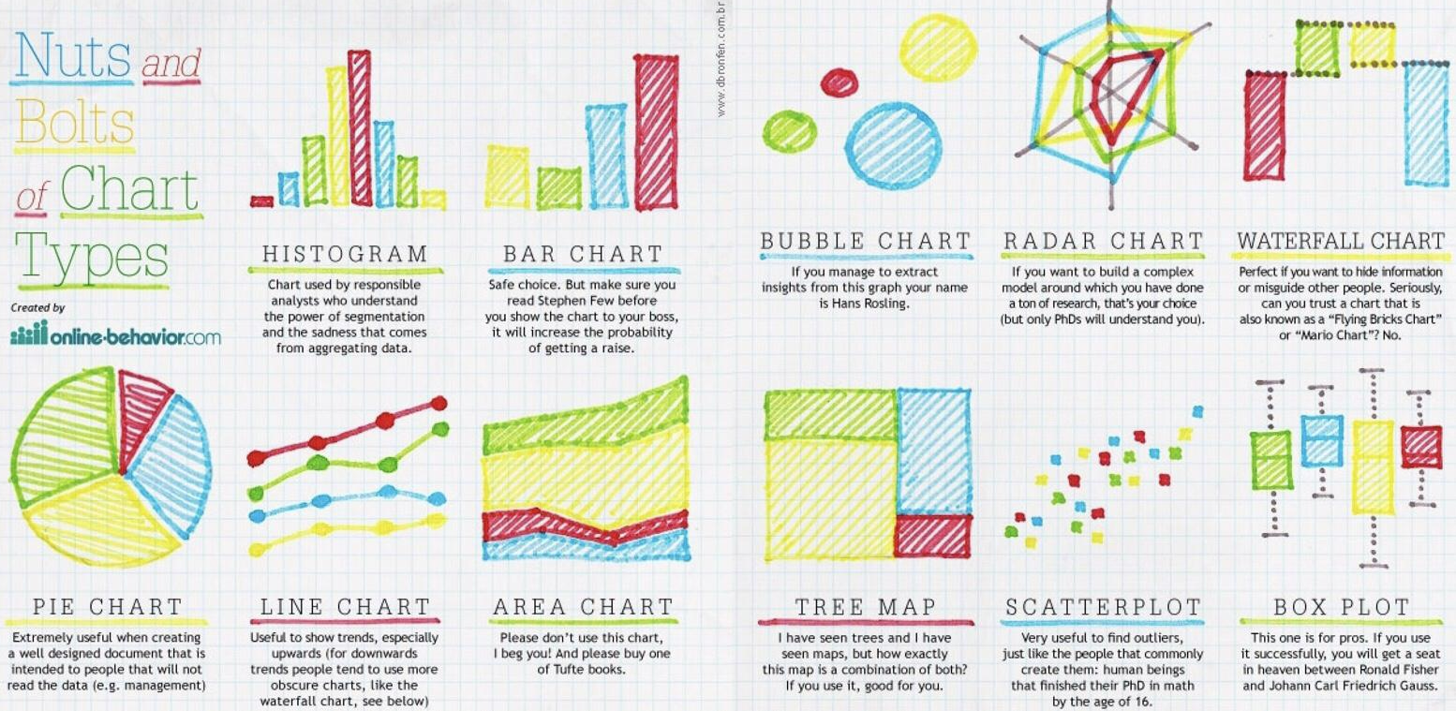
2 - Data Visualization
AI VIETNAM
All-in-One Course
Khi tiếp cận một bài toán AI nói chung hay bài toán Object Detection nói riêng thì việc tìm hiểu và nắm bắt được dữ liệu là một điều quan trọng để có được chiến lược tiếp cận bài toán và xây dựng model một cách hiệu quả

Slide 17
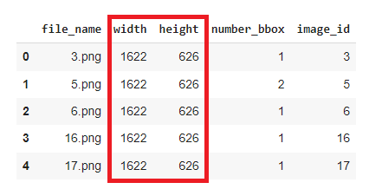
2 - Data Visualization
AI VIETNAM
All-in-One Course
1 - Khảo sát thông tin của ảnh trong bộ dữ liệu
Một trong những thông tin cơ bản và cần ưu tiên nắm bắt đó là kích thước của ảnh.
Chúng ta cần biết được toàn bộ ảnh trong dataset có cùng chung kích thước hay không

Slide 18
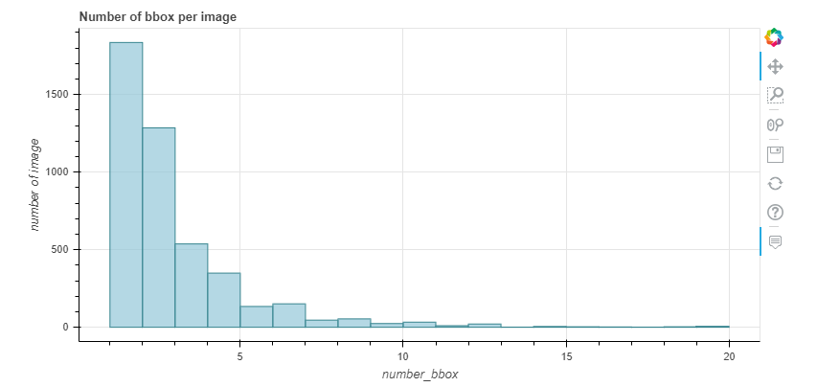
2 - Data Visualization
AI VIETNAM
All-in-One Course
2 - Thống kê số lượng bounding box (đối tượng cần phát hiện) trong ảnh
Thông tin cần tìm hiểu trong dataset đó là số lượng bounding box trong một ảnh (mật độ xuất hiện).
Đây là thông tin hữu ích để chúng ta biết được dữ liệu bài toán có phải là một dạng “Crowded Scenes” hay không

Slide 19
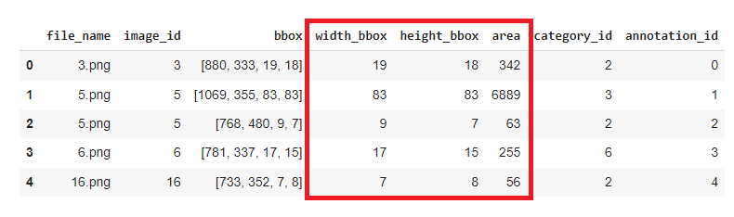
2 - Data Visualization
AI VIETNAM
All-in-One Course
3 - Thống kê về kích thước của bounding box
Thông tin về kích thước của bounding box trong dataset giúp chúng ta thống kê được phân phối về kích thước của đối tượng trong ảnh. Với những số liệu này chúng ta có thể đưa ra được kết luận được việc xử lý “small object” hay không

Slide 20
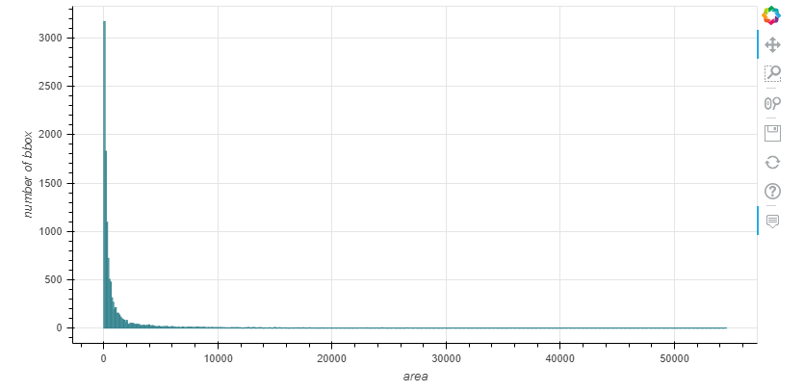
2 - Data Visualization
AI VIETNAM
All-in-One Course
3 - Thống kê về kích thước của bounding box
Đối với việc thống kê thì chúng ta cần thể hiện số liệu dưới dạng chart để có được cái nhìn tổng quan hơn

Slide 21
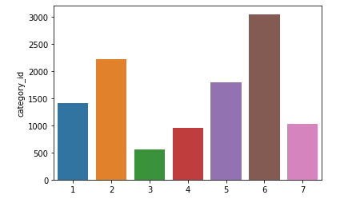
2 - Data Visualization
AI VIETNAM
All-in-One Course
4 - Thống kê số lượng Object trong từng class
Việc xử lý dữ liệu mất cân bằng không chỉ là vấn đề của bài toán Classification mà cũng là vấn đề của bài toán Detection

Slide 22
2 - Data Visualization
AI VIETNAM
All-in-One Course
5 - Ví dụ data cuộc thi VOT (ECCV 2023) - EDA

Slide 23
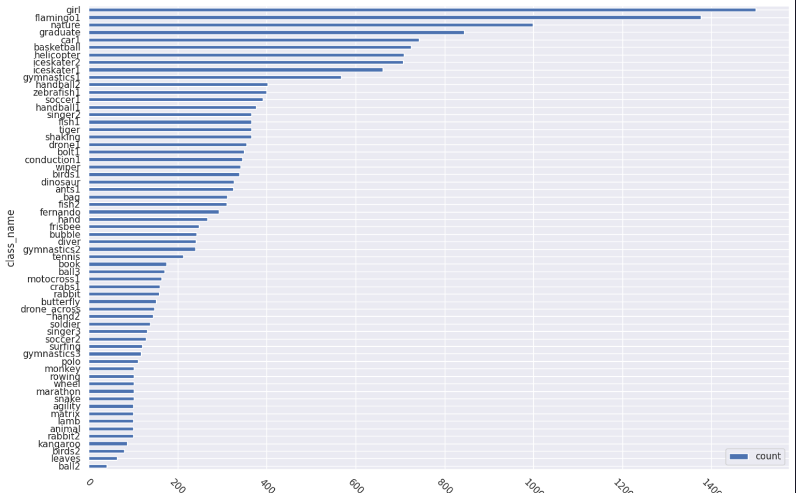
2 - Data Visualization
AI VIETNAM
All-in-One Course
5 - Ví dụ data cuộc thi VOT (ECCV 2022) - EDA

Slide 24
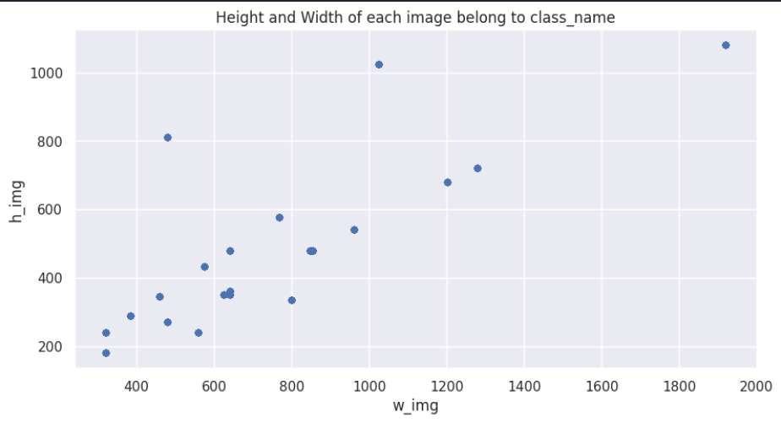
2 - Data Visualization
AI VIETNAM
All-in-One Course
5 - Ví dụ data cuộc thi VOT (ECCV 2022) - EDA

Slide 25
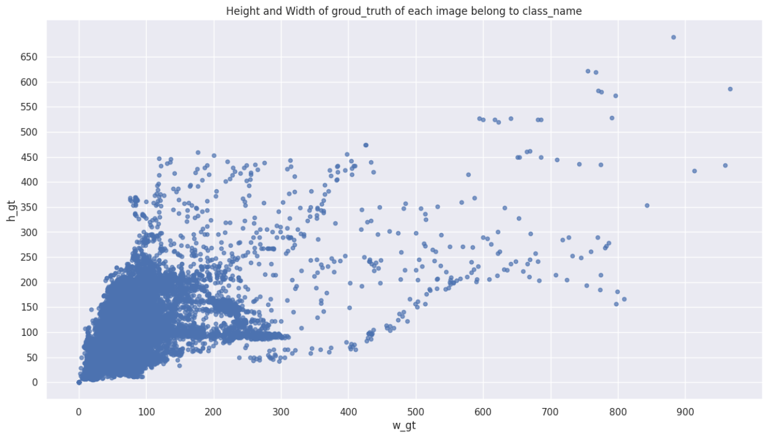
2 - Data Visualization
AI VIETNAM
All-in-One Course
5 - Ví dụ data cuộc thi VOT (ECCV 2022) - EDA

Slide 26
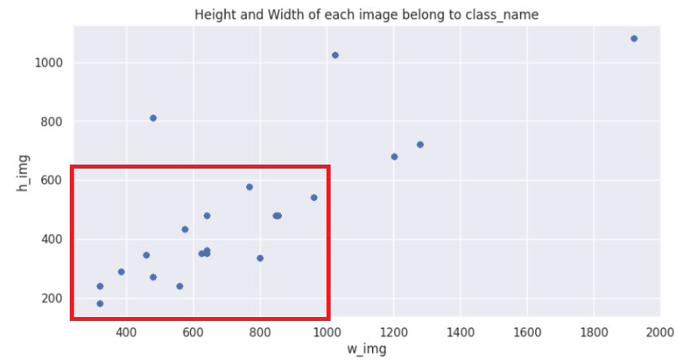
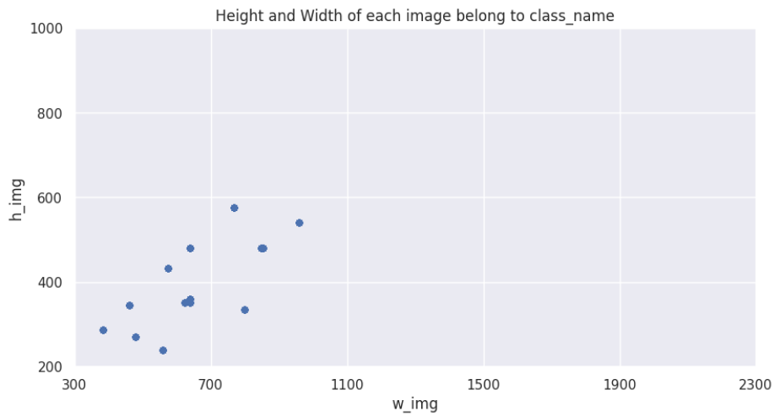
2 - Data Visualization
AI VIETNAM
All-in-One Course
5 - Ví dụ data cuộc thi VOT (ECCV 2022) - Quá trình xử lý

Slide 27
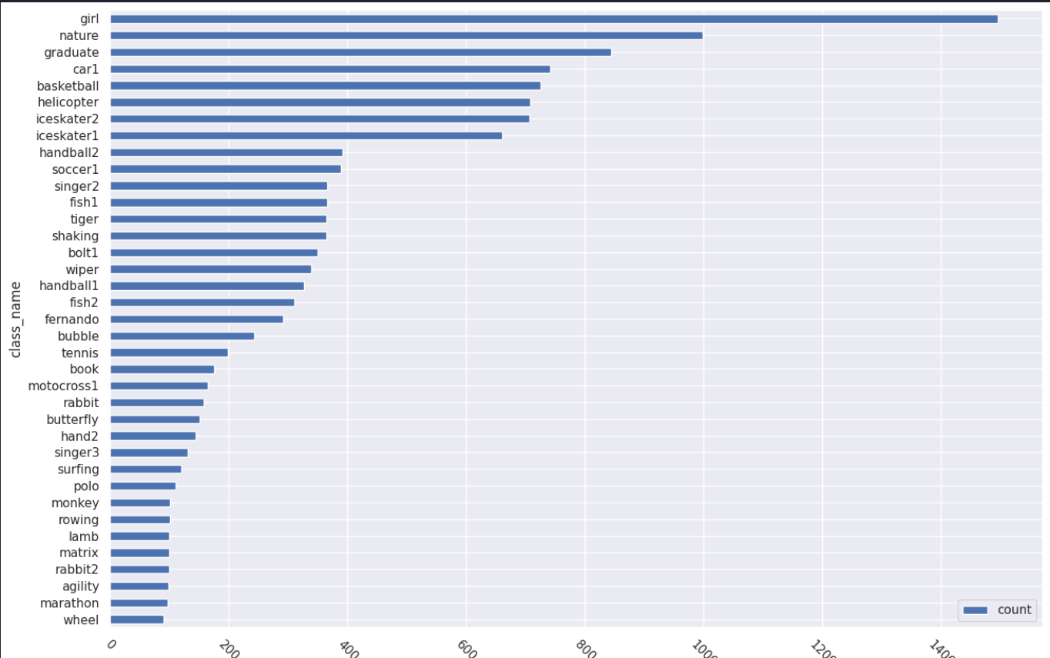
2 - Data Visualization
AI VIETNAM
All-in-One Course
5 - Ví dụ data cuộc thi VOT (ECCV 2022) - Quá trình xử lý
Data sau khi sampling

Slide 28
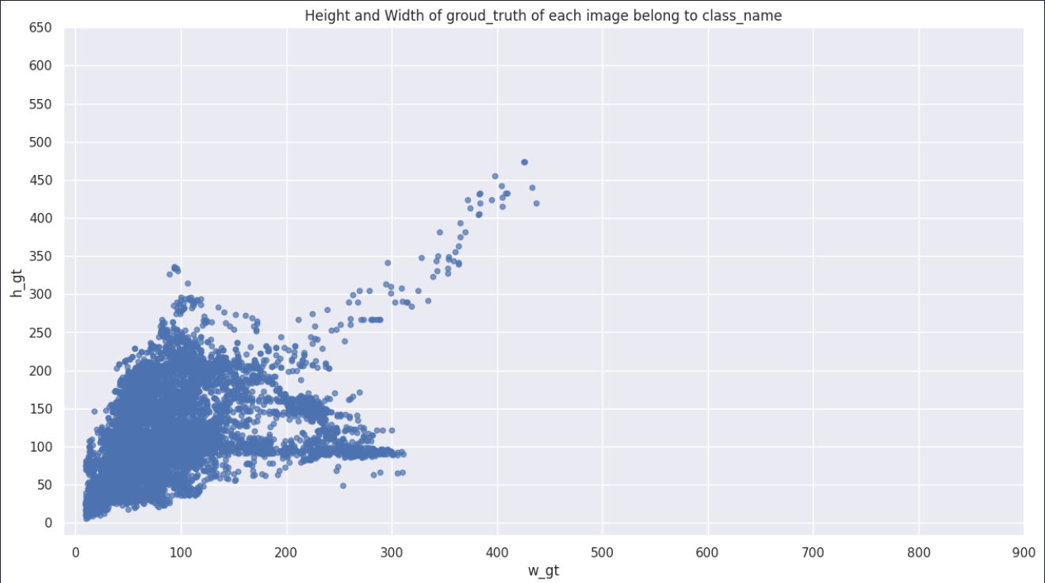
2 - Data Visualization
AI VIETNAM
All-in-One Course
5 - Ví dụ data cuộc thi VOT (ECCV 2022) - Quá trình xử lý
Data sau khi sampling

Slide 29
3 - Một số tool sử dụng trong Data Labeling
AI VIETNAM
All-in-One Course
1- Universal Data Tool
Universal Data Tool là một web/desktop app cho phép chỉnh sửa và đánh nhãn image, text, audio, document và cho phép xem và chỉnh sửa lại ngay trên giao diện.

Slide 30
3 - Một số tool sử dụng trong Data Labeling
AI VIETNAM
All-in-One Course
2- Computer Vision Annotation Tool (CVAT)

Slide 31
3 - Một số tool sử dụng trong Data Labeling
AI VIETNAM
All-in-One Course
3- Label Studio

Slide 32

3 - Một số tool sử dụng trong Data Labeling
AI VIETNAM
All-in-One Course
4- Label Studio

Slide 33
3 - Một số tool sử dụng trong Data Labeling
AI VIETNAM
All-in-One Course
5- PPOCR Label

Slide 34
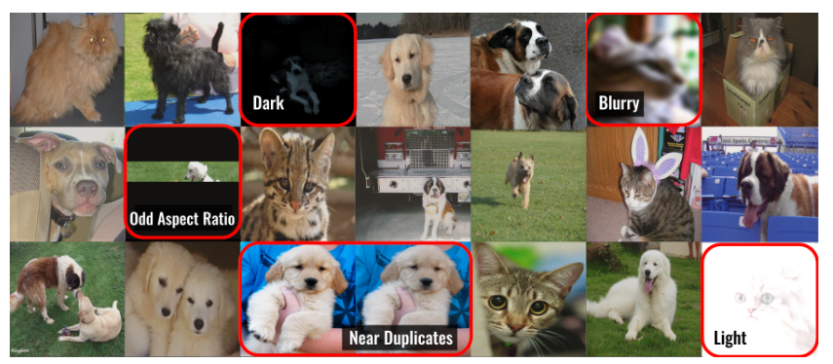
3 - Một số tool sử dụng trong Data Labeling
AI VIETNAM
All-in-One Course
6- CleanVision

Slide 35
4 - Polars
AI VIETNAM
All-in-One Course
Polars - “a blazingly fast DataFrames library implemented in Rust using Apache Arrow Columnar Format as the memory model”
Lazy | eager execution
Multi-threaded
SIMD
Query optimization
Powerful expression API
Hybrid Streaming (larger than RAM datasets)
Rust | Python | NodeJS | ...

